Slide 1
伊勢湾の存在が及ぼす
冬季の平野部の局地気象
～海水温が駆動する伊勢湾小低気圧～
Overland local weather induced by a leeward
meso-cyclone in the Ise Bay
地球環境気候学研究室
513M230 松本直也
指導教員 立花義裕

Slide 2
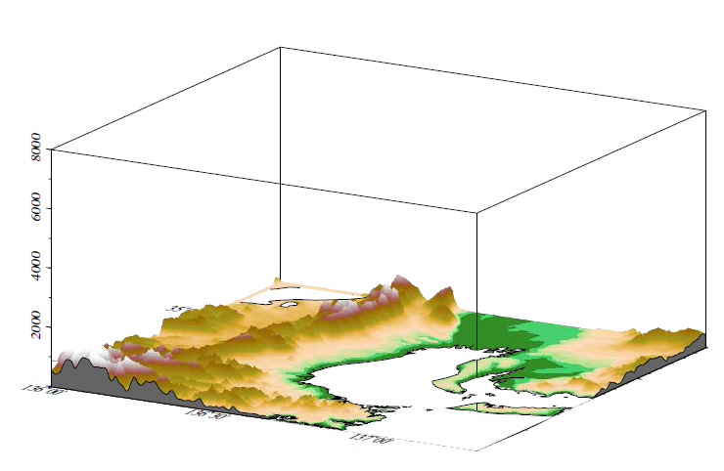
1. 研究背景
局地気象
大規模場の影響
地形的な影響
冬季に鈴鹿おろしが発生しやすいことが報告されている。
ハイドロリックジャンプを
伴うような山越え気流系
風下側で北よりの風が吹く
鈴鹿峠による地峡風系
（Komatsu and Tachibana 2015 submitted）

Slide 3
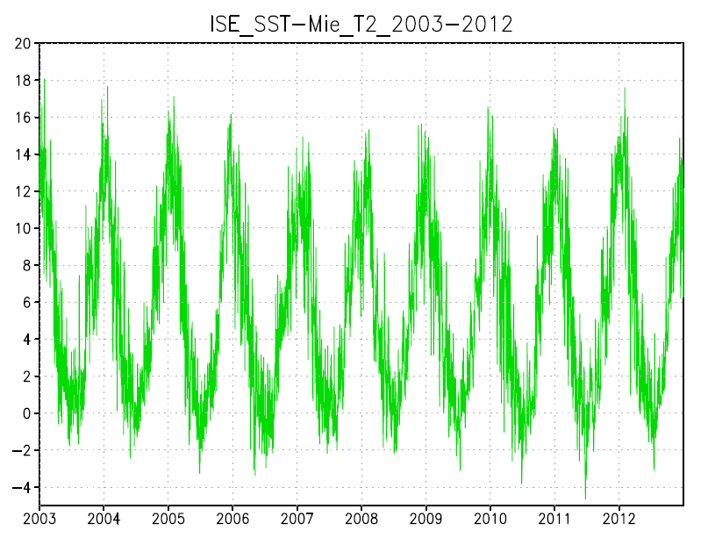
1. 研究背景_ 2003～2012年の伊勢湾のSST ー 三重県の気温
1. 研究背景
伊勢湾の水温 － 気温 2003年～2012年
冬季
目的
上流の局地気象には下流の伊勢湾の
水温と気温の温度差が関わっている？

Slide 4
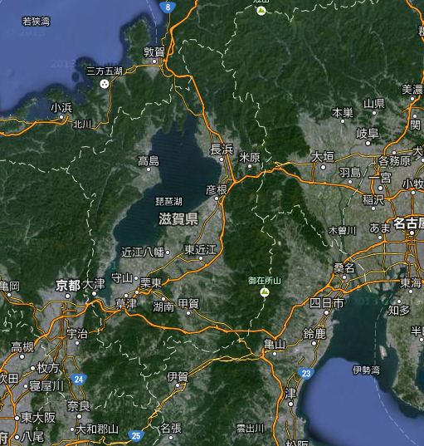
2. 仮説
平野部で
北風系となる
伊勢湾の水温と
気温の差が大きい
L
warm

Slide 5
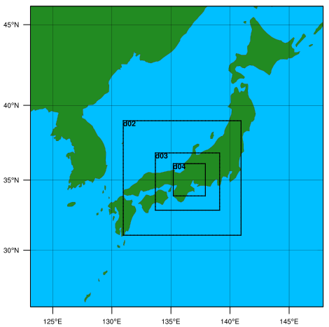
3. 結果_感度実験（CTL_Run VS SST_Run）
 | CTL_Run | SST_Run
Domain | 4 | 4
格子サイズ | 27km,9km, 3km,1km | 27km,9km, 3km,1km
鉛直総数 | 27層 | 27層
ネスティング | 1way | 1way
初期値・境界値 | NCEP FNL data RTG_SST_HR | NCEP FNL data RTG_SST_HR (ドメイン4の伊勢湾の水温のみ変化)
初期時刻 | 2005/11/30 12:00 | 2005/11/30 12:00
微物理 | WDM6 | WDM6
積雲パラメタリゼーション | Kain-Fritsch | Kain-Fritsch
大気境界層 | MYNN２ | MYNN２
WRF(数値予報モデル)

Slide 6
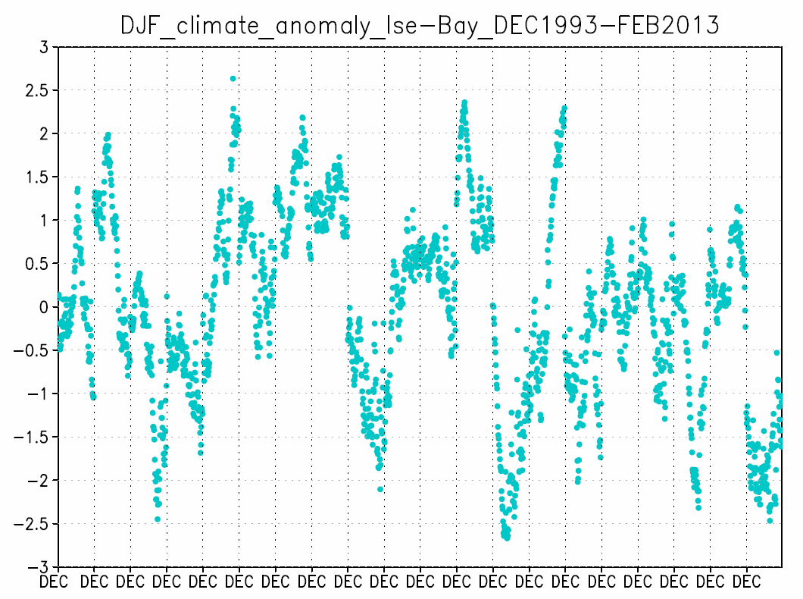
3. 結果_解析手法_SST（SST_Run ー CTL_Run）
伊勢湾の日々の気候値からの差 1993～2013 12月,1月,2月
5℃の差がある！！
[ ℃ ]
伊勢湾の水温を5℃上げた実験
1993
1994
1995
1996
1997
1998
1999
2000
2001
2002
2003
2004
2005
2006
2007
2008
2009
2010
2011
2012

Slide 7
3. 結果_潜熱・顕熱フラックス（SST_Run ー CTL_Run）
潜熱
顕熱
DEC
JAN
[W/m²]
[W/m²]

Slide 8
3. 結果_海面更正気圧（SST_Run ー CTL_Run）
DEC
JAN
[hPa ]
上流にまで低気圧偏差が広がっている。

Slide 9
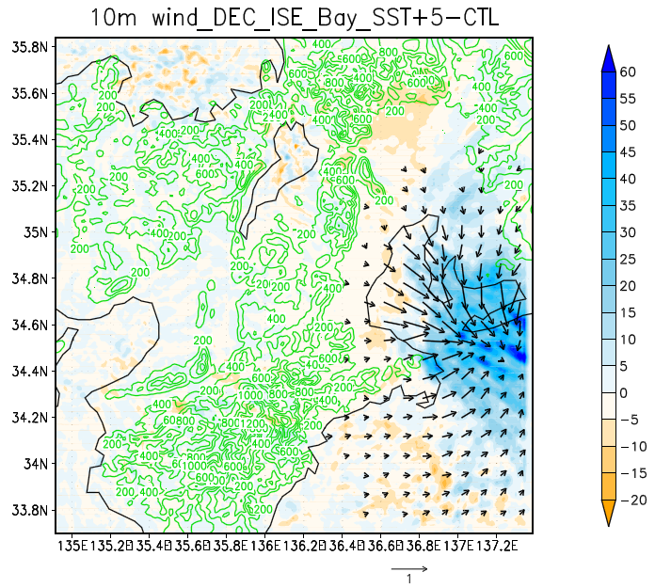
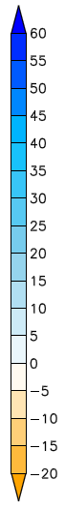
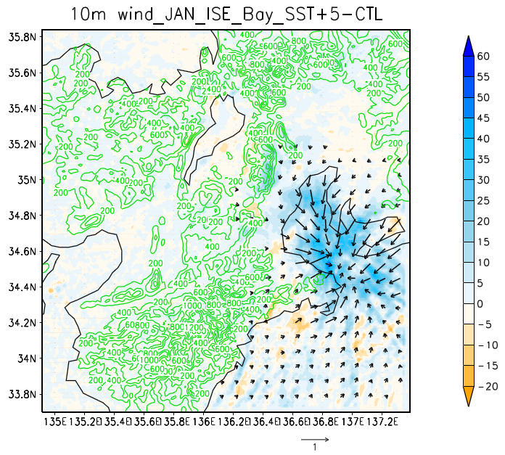
3. 結果_風向・風速 & 積算降水量（SST_Run ー CTL_Run）
CTL
SST－CTL
DEC
JAN
[mm]
[mm]

Slide 10
4. 使用データ（現実）
JCOPE2再解析データ (約 0.83 °× 0.83 °)
ポテンシャル水温 ( 0m ) [℃]
JRA55再解析データ (1.25 °× 1.25°)
2m気温[K]
AMeDASデータ (127地点の日データ)
海面更正気圧[hPa]、
平均風速[m/s]、最多風向[16方位]
解析期間は、2004年12月～2013年2月の12月，1月，2月

Slide 11
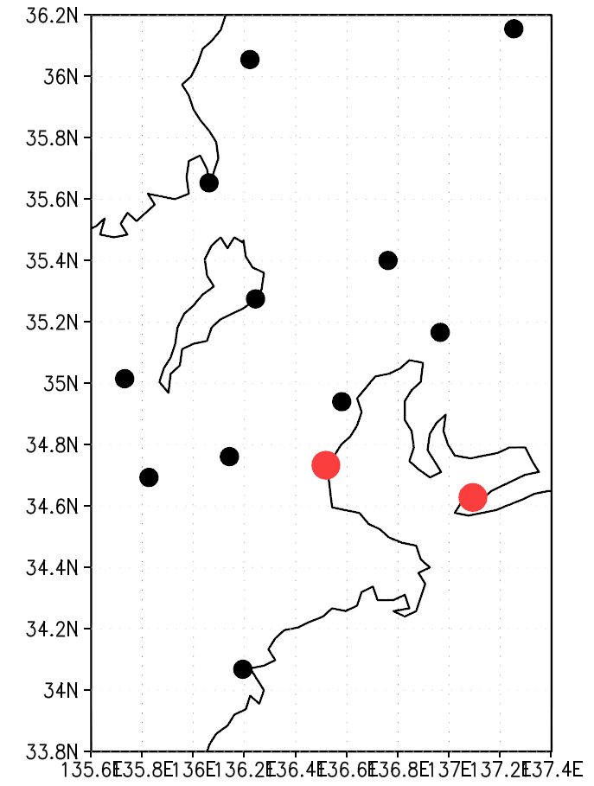
5. 結果2_気圧偏差の計算方法
気圧分布図（ AMeDAS ）
左図の範囲で気圧を観測している点を各日にち毎に領域平均する。
津と伊良湖（赤丸）で領域平均からの偏差をとり、2地点の平均をとる。
津
伊良湖
得られた各日にち毎のindexを
気圧データとする。

Slide 12
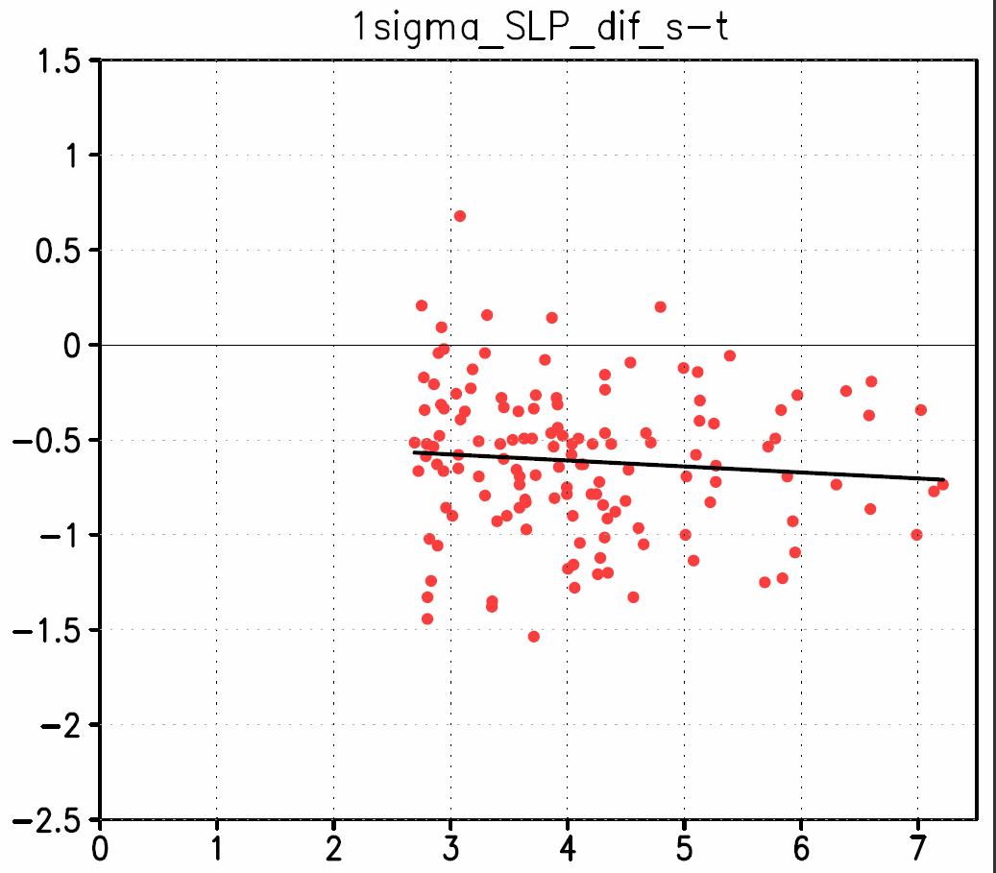
5. 結果2_伊勢湾のSST – 気温 vs 領域平均からの気圧偏差
気圧偏差
[hPa]
伊勢湾の水温と気温の差が大きいほど低気圧偏差になる傾向がみられた。
伊勢湾の水温 － 気温の偏差 [℃]
±1σ 以内は除く 1σ = 2.685013

Slide 13
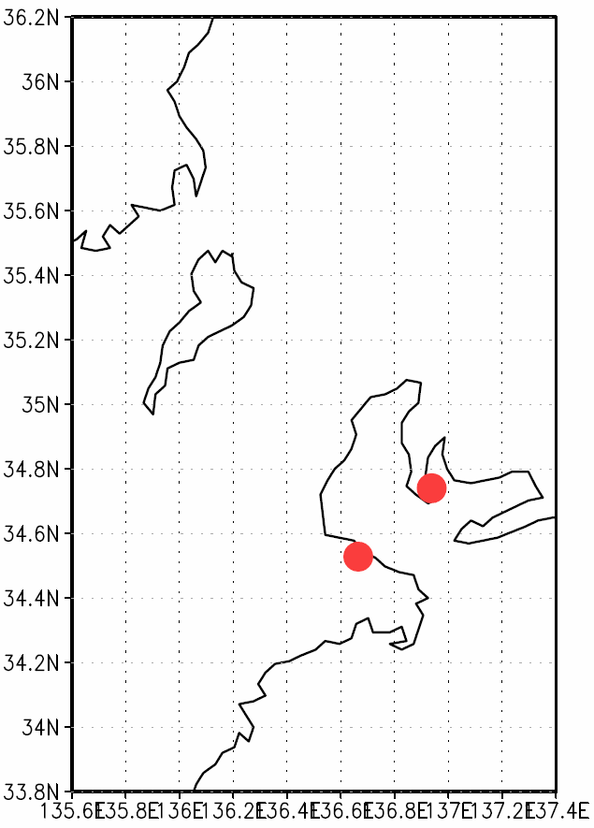
5. 結果2_南北成分のシア計算方法
小俣と南知多（赤丸）の
平均風速と最多風向を用いて
V成分の標準化を各地点で行う。
南知多から小俣のV成分同士を引く
南知多
小俣
正偏差 ： 低気圧性の循環
負偏差 ： 高気圧性の循環

Slide 14
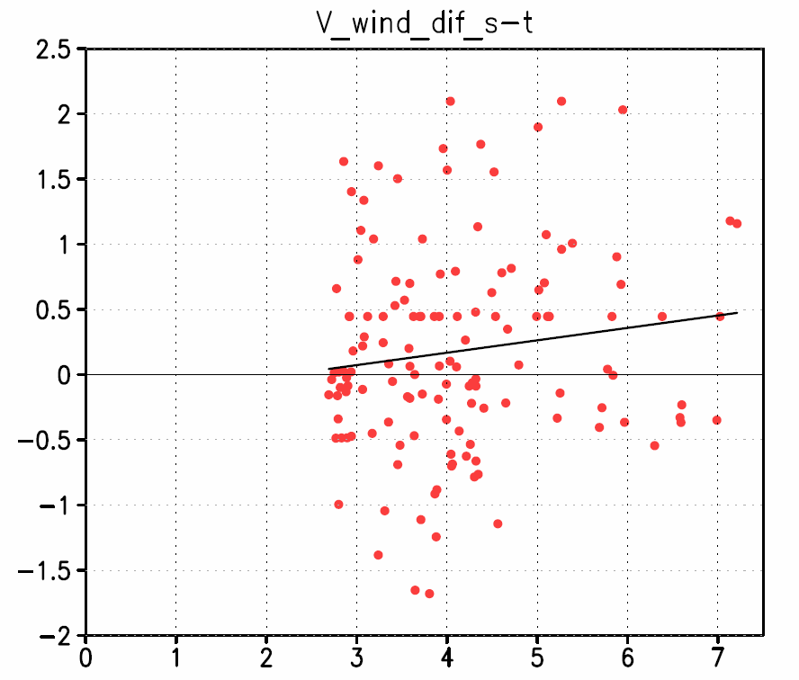
5. 結果2_伊勢湾のSST – 気温 vs 南北成分のシア
南北成分のシア
伊勢湾の水温と気温の差が大きいほど
風が低気圧性循環になる傾向がみられた。
[m/s]
伊勢湾の水温 － 気温の偏差 [℃]
±1σ 以内は除く 1σ = 2.685013

Slide 15
6. AMeDASとモデル実験の結果による考察
平野部で
北風系となる
伊勢湾の水温と
気温の差が大きい
New !!!!
L
warm

Slide 16
7. まとめ
まとめ
モデルの結果から伊勢湾の水温と気温の差が大きくなることによって、伊勢湾上にメソ低気圧を発生させていることがみられた。
AMeDASデータを用いて伊勢湾の水温と気温の差と気圧の関係性を調べたところ差が大きくなるほど低気圧傾向になるという関係性がわかった。
伊勢湾の水温と気温の差が大きくなることによって伊勢湾上にメソ低気圧を発生させる。このメソ低気圧が平野部の風系を変え、局地的な気象に影響を及ぼすことが示唆された。

Slide 17
1. 研究背景_先行研究
鈴木 (1961)
水越・館 (1970)
冬型の気圧配置時における日本の降水量分布図を作製し、等圧線が北東より南西に走り、北風を受けているときに関ヶ原付近からの吹き出しが顕著になる。
1955～1964年の10年間の1月に着目し、季節風に伴う降水日数が三重県の沿岸部では1日未満であるのに対し北部では2～6日程度みられる。さらに三重県北部での目視観測により北部と中央部の降雪の違いを示した。
季節風に伴う降水日数（水越・館 ,1970)
1966年1月20日の積雪分布（水越・館 ,1970)

Slide 18
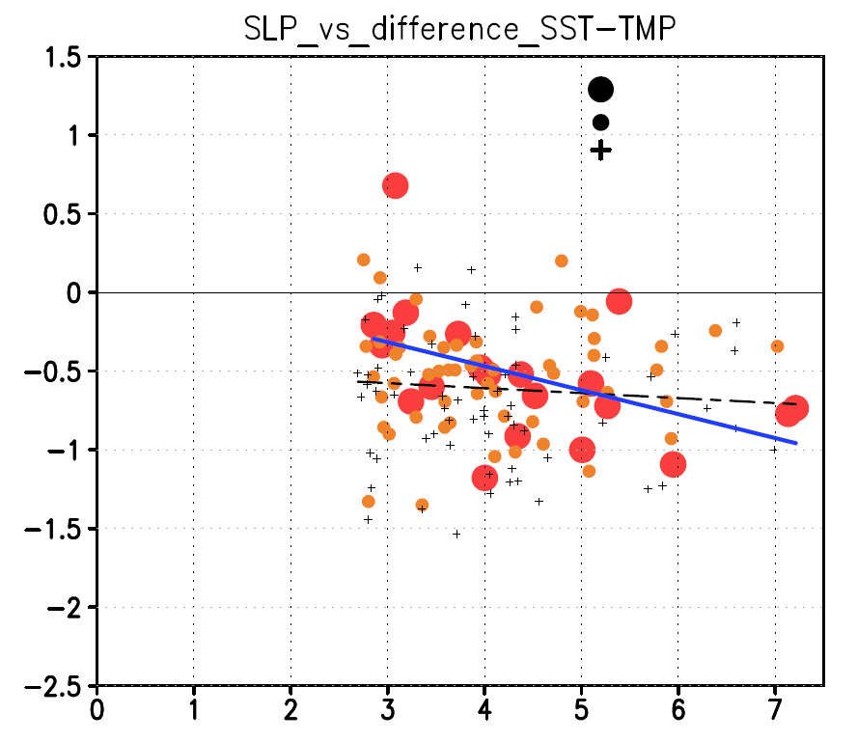
5. 結果2_伊勢湾のSST – TMP vs 領域平均からの気圧偏差
V ＞ 1
0 ＜ V ≦ 1
V ≦ 0
気圧偏差
[hPa]
伊勢湾の水温 － 気温の偏差 [℃]
±1σ 以内は除く 1σ = 2.685013

Slide 19
5. 結果2 _WRF_東西風＆南北風（ SST_Run ー CTL_Run ）
U
V
DEC
JAN

Slide 20

3. 結果_WRF_鉛直流 東経136.75断面（SST_Run ー CTL_Run）
DEC
JAN
南
北
南
北
[m/$s^{2}$]
伊勢湾
伊勢湾
伊勢湾上で鉛直流が正偏差となる。

Slide 21
5. 結果2 _WRF_降水量（SST_Run ー CTL_Run）
DEC
JAN

Slide 22
7. 結果2 _WRF_風向・風速（CTL_Run VS SST_Run ）
CTL
SST
DEC
JAN

Slide 23
3. 結果_伊勢湾のSST – TMP vs 領域平均からの偏差のSLP
±1σ 以内は除く 1σ = 2.685013
SSTと気温の差が大きい方が低気圧となりやすい傾向にある。

Slide 24
3. 結果_伊勢湾のSST – TMP vs 領域平均からの偏差のSLP
-3 ≦ V
-2 ≦ V ＜ -3
-1 ≦ V ＜ -2
V ＞ -1
±1σ 以内は除く 1σ = 2.685013
SSTと気温の差が少ない方がV成分の強い時が多い。しかし、
低気圧となった時で北風系となっているのは差が大きい方が多い。

Slide 25
3. 結果_SST–TMP vs 領域平均からの偏差のSLP(パターン相関0.8以上)
±1σ 以内は除く 1σ = 2.685013
冬型の気圧配置の時を抽出すると高気圧であったデータがなくなった。さらに、SSTと気温の差が少ない時の事例が少なくなった。

Slide 26
3. 結果_SST – TMP vs 領域平均からの偏差のSLP(パターン相関0.8以上)
-3 ≦ V
-2 ≦ V ＜ -3
-1 ≦ V ＜ -2
V ＞ -1
±1σ 以内は除く 1σ = 2.685013
V成分が強い時をみると同じ様な低気圧の強さである。

Slide 27
3. 結果_伊勢湾のSST – TMP vs 領域平均からの偏差のSLP

Slide 28
3. 結果_伊勢湾のSST – TMP vs 領域平均からの偏差のSLP
-3 ≦ V
-2 ≦ V ＜ -3
-1 ≦ V ＜ -2
V ＞ -1
±1σ 以内は除く 1σ = 2.685013
SSTと気温の差が少ない方がV成分の強い時が多い。しかし、
低気圧となった時で北風系となっているのは差が大きい方が多い。

Slide 29
7. まとめ
まとめ
AMeDASとWRFの結果から伊勢湾の水温が高い時、伊勢湾上で低気圧偏差となり平野部の風系を変えていることが示唆された。
抽出方法(2)では、低気圧傾向があまり見えなく、風も北風系が見えなくなってしまう結果となった。これは、本研究では見たくない事例が入っていると考えられるため条件を再考する必要がある。
三重県北部の降雪には、上流の影響＋伊勢湾低気圧の影響で発生する事例もある可能性が示唆された。
今後の予定
抽出方法を工夫する。（条件の変更や伊勢湾の水温と気温の差など）
WRFの解析を進める。

Slide 30
3. 結果1_ AMeDAS_SLP 領域平均からの偏差（highSSTーlowSST）
DEC
JAN
FEB
[hPa]
[hPa]
[hPa]
青はマイナス偏差
12月では伊勢湾周辺で低気圧偏差となっていた。1月は伊勢湾の北東側で低気圧偏差となり、2月は伊勢湾の周辺で高気圧偏差となっていた。

Slide 31
3. 結果1_ 日最大風速時の風向・風速（high_SSTーlow_SST）
DEC
JAN
FEB
1m/s以上の風速のみ
12月に伊勢湾の西側で北東風偏差となっていた。
1月は西風偏差となり、2月は南風偏差となっていた。

Slide 32
3. 結果1_ AMeDAS_湿度 領域平均からの偏差（highSSTーlowSST）
DEC
JAN
FEB
[%]
[%]
[%]
赤色 ： 正偏差
青色 ： 負偏差
12月では、伊勢湾の西側で正偏差となっていた。
1月，2月では、伊勢湾の西側で負偏差となっていた。

Slide 33
3. 結果1_ AMeDAS_降水量 領域平均からの偏差（highSSTーlowSST）
DEC
JAN
FEB
[mm]
領域の南側では、12月で正偏差となっており、1月、2月では負偏差となっていた。

Slide 34
4. 結果2_抽出方法(2)
850hPa面の風向が
西北西～北北西の時を抽出
850hPa面の風速が5m/s以上の時を抽出
500hPa面の気温が日々の気候値からの偏差が
負偏差の時を抽出
20
19
18
17
伊勢湾のSSTの日々の気候値からの偏差
16
15
正偏差 ： high_SST
負偏差 ： low_SST
14
1 DEC
16 DEC
1 JAN
16 JAN
1 FEB
16 FEB

Slide 35
4. 結果2_ AMeDAS_SLP 領域平均からの偏差（highSSTーlowSST）
DEC
JAN
FEB
[hPa]
[hPa]
[hPa]
青はマイナス偏差
12月では伊勢湾周辺で低気圧偏差となっていた。1月は伊勢湾の北東側で低気圧偏差となり、2月は伊勢湾の周辺で高気圧偏差となっていた。

Slide 36
4. 結果2_ 日最大風速時の風向・風速（high_SSTーlow_SST）
DEC
JAN
FEB
1m/s以上の風速のみ
12月では伊勢湾の北西側で北東風偏差となっていた。
1月と2月では伊勢湾の西側で南西風偏差となっていた。

Slide 37
4. 結果2_ AMeDAS_湿度 領域平均からの偏差（highSSTーlowSST）
DEC
JAN
FEB
[%]
[%]
[%]
赤色 ： 正偏差
青色 ： 負偏差
12月、2月では、伊勢湾の西側で負偏差となっていた。
1月では、伊勢湾の周辺で正偏差となっていた。

Slide 38
4. 結果2_ AMeDAS_降水量 領域平均からの偏差（highSSTーlowSST）
DEC
JAN
FEB
[mm]
若狭湾から伊勢湾に伸びる正偏差域が12月、1月で顕著に見られた。

Slide 39
3. 使用データ
JRA25/JCDAS再解析データ ( 1.25 °× 1.25 °)
海面更正気圧 (SLP) [hPa]
JCOPE2再解析データ (約 0.83 °× 0.83 °)
ポテンシャル水温 ( 0m ) [℃]
AMeDASデータ (127地点の日データ)
気温[℃]、湿度[%]、海面更正気圧[hPa]、
日最大風速時の風向・風速[m/s]、降水量[mm]
解析期間は、2004年12月～2012年12月の12月，1月，2月

Slide 40
4. 結果1_AMeDASの気温（high_SSTーlow_SST）
DEC
JAN
FEB
[℃]
12月，2月で高温偏差となっていた。1月は低温偏差がみられる地域もあった。

Slide 41
5. 結果2_AMeDASの気温（high_SSTーlow_SST）
DEC
JAN
FEB
[℃]
12月，2月で低温偏差となっていた。1月は全体的に高温偏差がみられる地域もあった。

Slide 42
4. 抽出方法
 | DEC | JAN | FEB | DJF
High_SST | 59 day | 45 day | 44 day | 148 day
Low_SST | 84 day | 113 day | 40 day | 237 day

Slide 43
4. 抽出方法
Ps_1.0jpfil
 | DEC | JAN | FEB | DJF
High_SST | 46 day | 45 day | 44 day | 135 day
Low_SST | 51 day | 72 day | 32 day | 155 day

Slide 44
 | DEC | JAN | FEB | DJF
High_SST | 46 day | 45 day | 44 day | 135 day
Low_SST | 51 day | 72 day | 32 day | 155 day
Ps_1.0jpfil
New_filter | DEC | JAN | FEB | DJF
High_SST | 11 day | 10 day | 17 day | 38 day
Low_SST | 21 day | 32 day | 22 day | 75 day
Ws8~13_t0.5~5.0_filter | DEC | JAN | FEB | DJF
High_SST | 8 day | 7 day | 15 day | 30 day
Low_SST | 19 day | 22 day | 14 day | 55 day
Ws5_dif_s-t | DEC | JAN | FEB | DJF
High_SST | 13 day | 12 day | 20 day | 45 day
Low_SST | 12 day | 27 day | 16 day | 55 day
pt_cor_dif_s-t | DEC | JAN | FEB | DJF
High_SST | 49 day | 46 day | 42 day | 137 day
Low_SST | 46 day | 60 day | 30 day | 136 day
pt_cor_ps1.0jp_dif_s-t_filter | DEC | JAN | FEB | DJF
High_SST | 36 day | 46 day | 42 day | 124 day
Low_SST | 27 day | 34 day | 23 day | 84 day

Slide 45
 | DEC | JAN | FEB | DJF
High_SST | 46 day | 45 day | 44 day | 135 day
Low_SST | 51 day | 72 day | 32 day | 155 day
Ps_1.0jpfil
Nc_Ps_1.0jpfil | DEC | JAN | FEB | DJF
High_SST | 50 day | 60 day | 46 day | 156 day
Low_SST | 47 day | 62 day | 38 day | 147 day

Slide 46
5. 結果_AMeDASの気温（high_SSTーlow_SST）DEC
0.5
1.0
ws5_t+
Ws8~13_t0.5~5
[℃]
Ws5~_dif_s-t
Pt_cor0.8_dif_s-t

Slide 47
5. 結果_AMeDASの気温（high_SSTーlow_SST）０．５
DEC
JAN
FEB
[℃]
12月，1月，2月で高温偏差となっていた。特に、12月は領域全域に1.5℃以上の高温偏差となっていた。

Slide 48
5. 結果1_ AMeDAS_SLP ０．５
DEC
JAN
FEB
[hPa]
[hPa]
[hPa]
濃い青ほどマイナス偏差
12月，1月，2月で全体的に低気圧偏差となっていた。12月では日本海側より太平洋側のほうが低気圧偏差となっていた。

Slide 49
5. 結果1_ AMeDAS_湿度 （high_SSTーlow_SST） ０．５
DEC
JAN
FEB
[%]
[%]
[%]
赤色 ： 正偏差
青色 ： 負偏差
12月では、伊勢湾の西側で正偏差となっていた。
1月，2月では、伊勢湾の西側で負偏差となっていた。

Slide 50
5. 結果1_ AMeDAS_降水量（high_SSTーlow_SST） ０．５
DEC
JAN
FEB
[mm]
三重県では、12月で負偏差となっており、1月ではほぼ同じ値となっていた。2月は、領域全体で正偏差となっていた。

Slide 51
5. 結果1_ 日最大風速時の風向・風速（high_SSTーlow_SST）０．５
DEC
JAN
FEB
1m/s以上の風速のみ
12月に伊勢湾の西側で北東風偏差となっていた。
1月は弱風となり、2月は南風偏差となっていた。

